Slide 1
Système de Verrouillage de Porte Arduino
Elaboré par :
Emna Hriz, Salma bouchahoua ,
Ahmed Turki,Youssef Masmoudi.

Slide 2
SOMMAIRE
01
02
03
04
05
OBJECTIF
COMPOSANTS
INTRODUCTION
DEMO
CONCLUSION

Slide 3
INTRODUCTION
Notes:
Notre système de verouillzge de porte z zl zide d arduino vise à aider

Slide 4
OBJECTIF
Notre objectif principal était de créer un système de verrouillage de porte intelligent, capable de détecter l'autorisation d'accès et de garantir une sécurité optimale.
Simple
Intelligent
Automatique

Slide 5
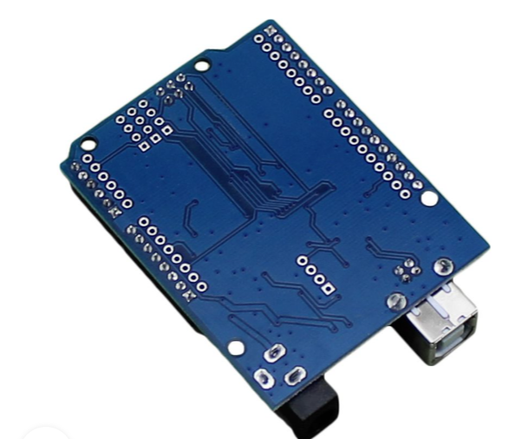
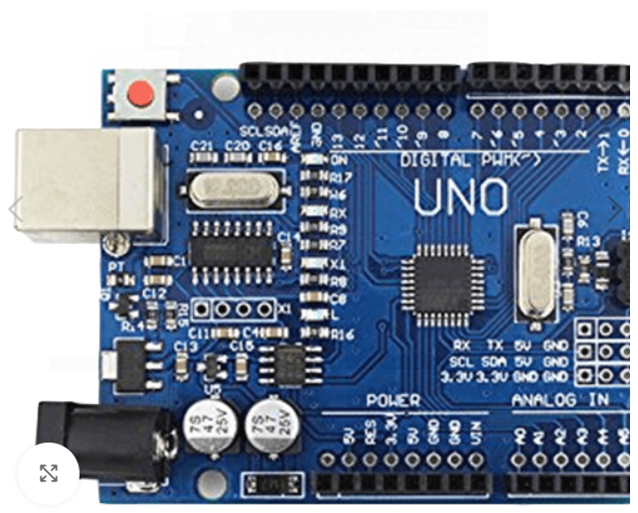
COMPOSANTS
Carte Arduino UNO R3 SMD CH340
L'Arduino Uno est une carte de développement open-source. Elle offre des entrées/sorties numériques et analogiques, simplifiant la création de prototypes électroniques pour les amateurs et les développeurs.

Slide 6
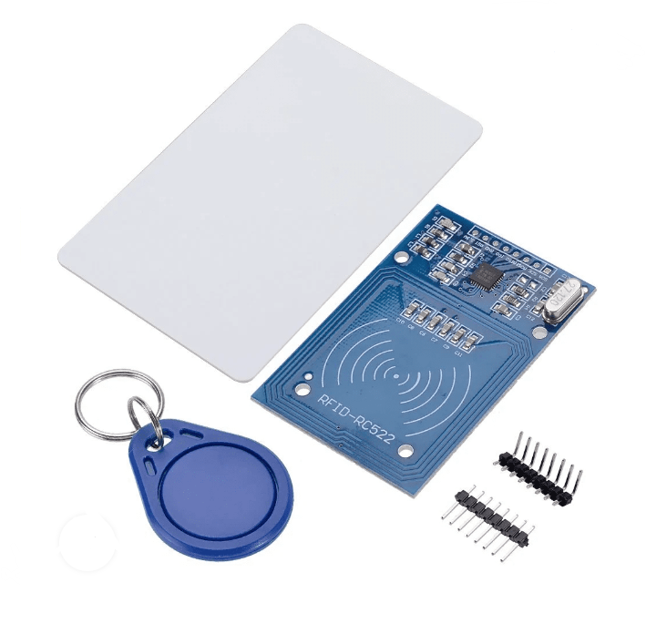
CAPTEUR RFID
Le capteur RFID est un dispositif utilisé pour l'identification sans contact dans divers domaines, tels que la sécurité et le contrôle d'accès.

Slide 7
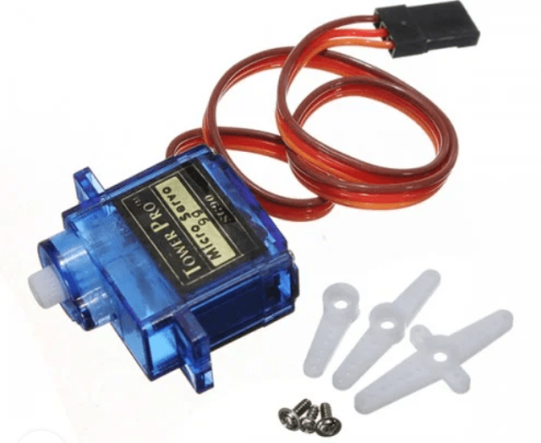
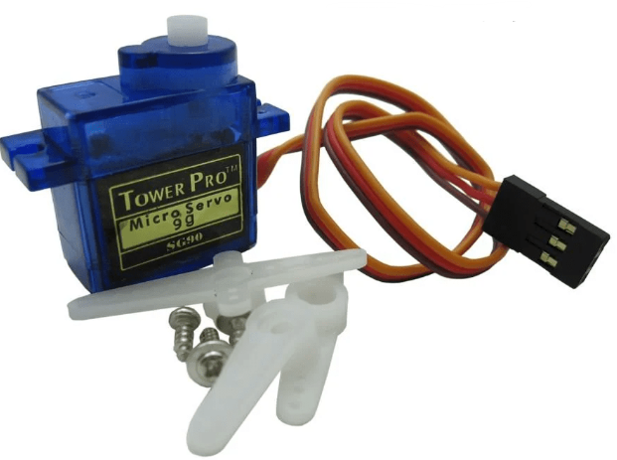
SERVOMOTEUR SG90
SERVOMOTEUR SG90
Le servomoteur SG90 est un petit moteur électromécanique capable de tourner d’une angle de 180 degrés,
Le servomoteur SG90 est un petit moteur électromécanique capable de tourner d’une angle de 180 degrés,

Slide 8
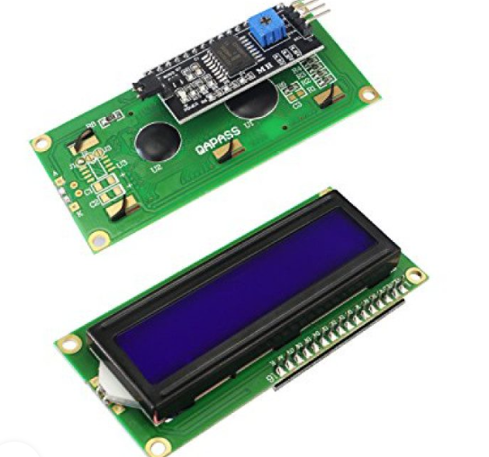
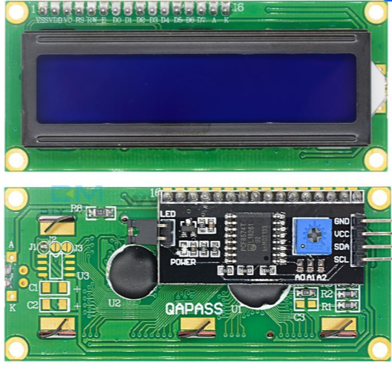
ECRAN LCD
L'écran LCD est un dispositif d'affichage à cristaux liquides qui présente des informations visuelles de manière claire et lisible,

Slide 9
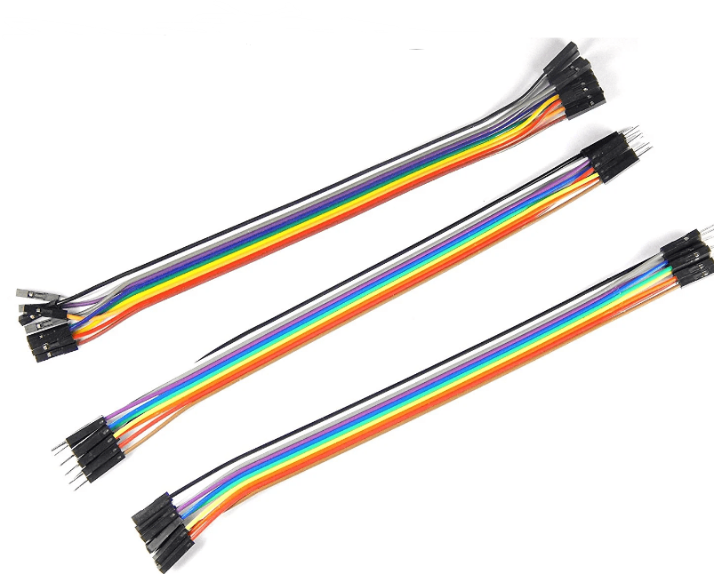
Les fils 20cm arduino
Pack de 30 fils Arduino , Il s’agit du câble Dupont 20 CM mâle/mâle, mâle/femelle, femelle/femelle.

Slide 10
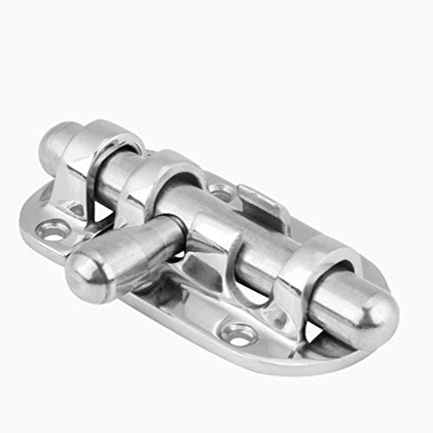
Serrure de porte :

Slide 11
DEMO

Slide 12
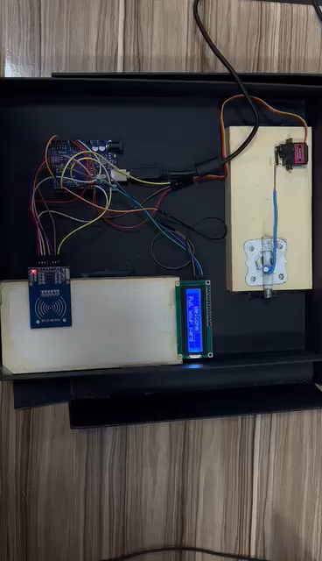

Slide 13
CONCLUSION
En conclusion, ce projet de système de verrouillage de porte Arduino démontre la fusion réussie de l'électronique et de l'automatisation pour créer une solution intelligente et sécurisée.

Slide 14
Merci pour votre attention

